Slide 1
সবাইকে শুভেচ্ছা

Slide 2
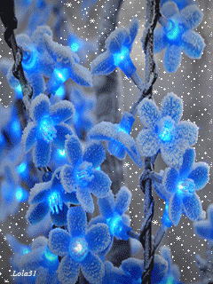
শিক্ষক পরিচিতি
নামঃ মন্তোষ ভৌমিক
পদবীঃ সহকারী শিক্ষক
উত্তর বাড়ন্তি সরকারি প্রাথমিক বিদ্যালয়।
মৌলভীবাজার সদর।

Slide 3
পাঠ পরিচিতি
শ্রেণিঃ চতুর্থ
বিষয়ঃ আমার বাংলা বই।
পাঠঃ১৬ কবিতা ( কাজলা দিদি )।
সময়ঃ ৪৫ মিনিট।

Slide 4
শিখনফল
শোনা-
২.১.৩- কবিতা শুনে মূল বিষয় বুঝতে পারবে।
বলা-
২.১.২- পাঠ্য কবিতা সঠিক ছন্দে আবৃত্তি করতে পারবে।
পড়া-
২.১.৪- কবিতা পড়ে মূলভাব বুঝতে পারবে।

Slide 5
ছোট ছোট প্রশ্নের মাধ্যমে পূর্বজ্ঞান যাচাই
(ক) কোথায় চাঁদ ওঠেছে?
(খ) কোথায় জোনাই জ্বলে?
(গ) খুকি কোথায় গিয়ে লুকোতে চায়?

Slide 6
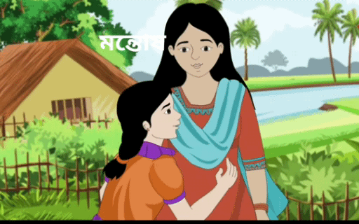
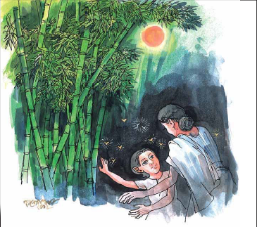
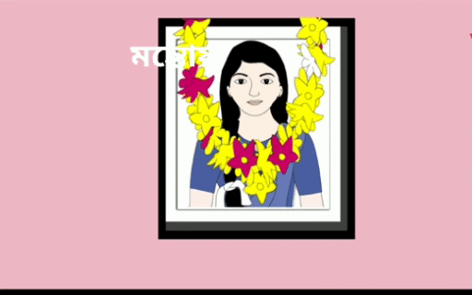
এসো আমরা কিছু ছবি দেখি .....
কাজলা দিদি
কাজলা দিদি
কাজলা দিদি
এগুলো কিসের ছবি?

Slide 7
পাঠ ঘোষণা
আজকের পাঠ
কাজলা দিদি
যতীন্দ্রমোহন বাগচী
পাঠ্যাংশঃভুঁইচাঁপাতে............কাজলা দিদি কই।

Slide 8
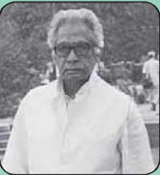
কবি পরিচিতি
যতীন্দ্রমোহন বাগচী
১৮৭৮ সালের ২৭ এ নভেম্বর যতীন্দ্রমোহন বাগচী নদীয়া জেলায় জন্মগ্রহণ করেন। তিনি কবিতা রচনা ছাড়াও ‘মানসী’ ও ‘পূর্বাচল’ পত্রিকা সম্পাদন করেন। পল্লিপ্রীতি তাঁর কবিতার বৈশিষ্ট্য। উল্লেখযোগ্য গ্রন্থের মধ্যে রয়েছে ‘লেখা’, ‘কেয়া’, ‘বন্ধুর দান’ ইত্যাদি। ‘কাজলা দিদি’ কবিতাটি ‘কাব্যমালঞ্চ’ কাব্যগ্রন্থ থেকে নেওয়া হোয়েছে। ১৯৪৮ সালের ১লা ফেব্রুয়ারি তাঁর মৃত্যু হয়।

Slide 9
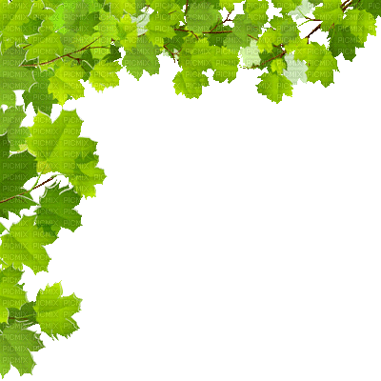
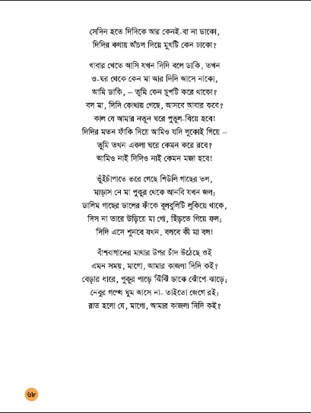
শিক্ষকের পাঠ

Slide 10
তোমাদের পাঠ্যবইয়ের ৬৮ পৃষ্ঠা খোলো...

Slide 11
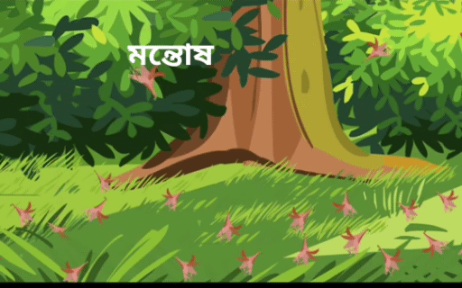
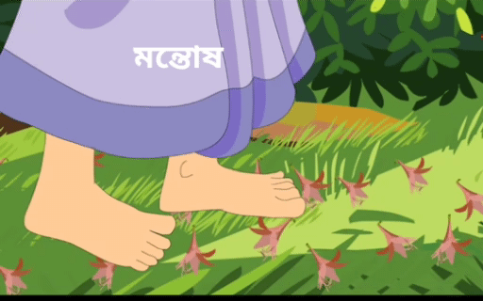
ভুঁইচাঁপাতে ভরে গেছে শিউলি গাছের তল,
মাড়াস নে মা পুকুর থেকে আনবি যখন জল,

Slide 12
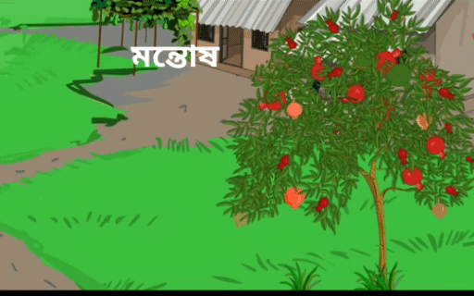
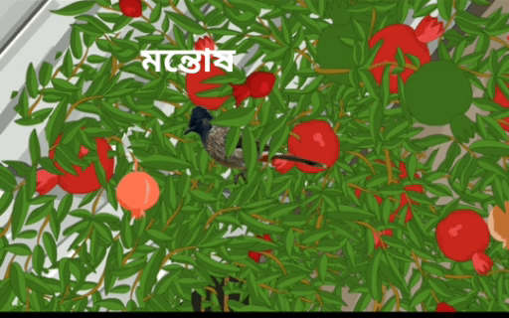
ডালিম গাছের ডালের ফাঁকে বুলবুলিটি লুকিয়ে থাকে,
দিস না তারে উড়িয়ে মা গো, ছিঁড়তে গিয়ে ফল,

Slide 13
দিদি এসে শুনবে যখন, বলবে কী মা বল!

Slide 14
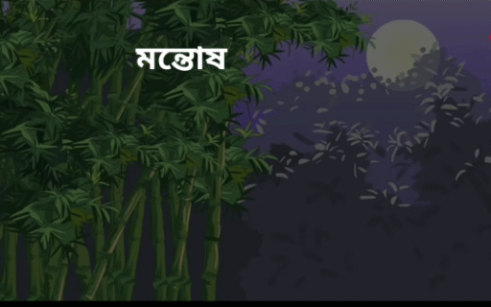
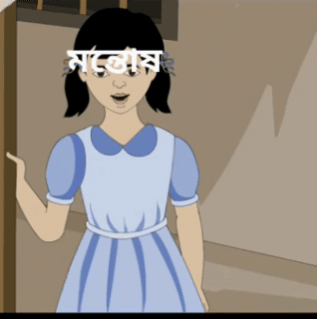
বাঁশবাগানের মাথার উপর চাঁদ উঠেছে ওই
এমন সময়, মাগো, আমার কাজলা দিদি কই?

Slide 15
বেড়ার ধারে, পুকুর পাড়ে ঝিঁঝিঁ ডাকে ঝোঁপে-ঝাড়ে,
নেবুর গন্ধে ঘুম আসে না-তাইতো জেগে রই,

Slide 16
রাত হলো যে, মাগো, আমার কাজলা দিদি কই?

Slide 17
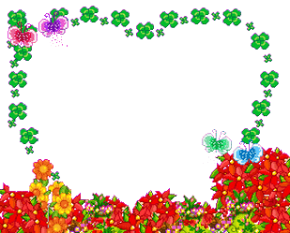
মূলভাব
ছোট্ট বোনটির সারাক্ষণের সাথি ছিল কাজলা দিদি। দিদি চিরদিনের জন্য তাদের ছেড়ে চলে গেছে, তা সে জানে না, বোঝে না। প্রতি মুহূর্তেই সে তার প্রিয় কাজলা দিদির জন্য অপেক্ষায় থাকে। সে কোথায় গেছে, কেন আসে না, তা জানতে চায় মায়ের কাছে। মা উত্তর দিতে পারেন না। মুখ লুকিয়ে কাঁদেন।

Slide 18
কাজলা দিদি
যতীন্দ্রমোহন বাগচী
ভুঁইচাঁপাতে ভরে গেছে শিউলি গাছের তল,
মাড়াস নে মা পুকুর থেকে আনবি যখন জল,
ডালিম গাছের ডালের ফাঁকে বুলবুলিটি লুকিয়ে থাকে,
দিস না তারে উড়িয়ে মা গো, ছিঁড়তে গিয়ে ফল,
দিদি এসে শুনবে যখন, বলবে কী মা বল!
বাঁশবাগানের মাথার উপর চাঁদ উঠেছে ওই
এমন সময়, মাগো, আমার কাজলা দিদি কই?
বেড়ার ধারে, পুকুর পাড়ে ঝিঁঝিঁ ডাকে ঝোঁপে-ঝাড়ে,
নেবুর গন্ধে ঘুম আসে না-তাইতো জেগে রই,
রাত হলো যে, মাগো, আমার কাজলা দিদি কই?
শিক্ষার্থীর পাঠ

Slide 19
কাজলা দিদি
যতীন্দ্রমোহন বাগচী
ভুঁইচাঁপাতে ভরে গেছে শিউলি গাছের তল,
মাড়াস নে মা পুকুর থেকে আনবি যখন জল,
ডালিম গাছের ডালের ফাঁকে বুলবুলিটি লুকিয়ে থাকে,
দিস না তারে উড়িয়ে মা গো, ছিঁড়তে গিয়ে ফল,
দিদি এসে শুনবে যখন, বলবে কী মা বল!
বাঁশবাগানের মাথার উপর চাঁদ উঠেছে ওই
এমন সময়, মাগো, আমার কাজলা দিদি কই?
বেড়ার ধারে, পুকুর পাড়ে ঝিঁঝিঁ ডাকে ঝোঁপে-ঝাড়ে,
নেবুর গন্ধে ঘুম আসে না-তাইতো জেগে রই,
রাত হলো যে, মাগো, আমার কাজলা দিদি কই?
শিক্ষক-শিক্ষার্থীর সমস্বরে আবৃতি

Slide 20
শব্দ অর্থগুলো জেনে নেই...
নেবু
লেবু
মাটির উপর জন্মানো ছোট চাঁপা ফুল।
ভুঁইচাঁপা
মাড়াসনে
পা দিয়ে পিষে না যাওয়ার নির্দেশ।

Slide 21
বিপরীত শব্দগুলো জেনে নেই।
দিন
রাত
ঘুম
জাগরণ
ঢাকা
খোলা
নতুন
পুরনো
জ্বলা
নেভা

Slide 22
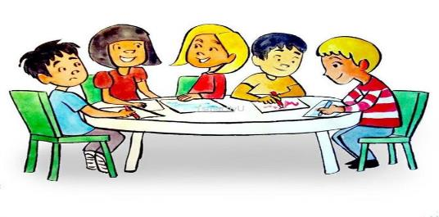
দলীয় কাজ
নির্ধারিত কবিতাংশটুকু দলে আবৃতি করবে।

Slide 23
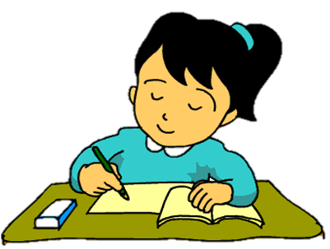
একক কাজ
পাঠ্যবই খোলে ‘কাজলা দিদি’ কবিতা আবৃতি করবে।

Slide 24
মূল্যায়ন
(ক) কখন কাজলা দিদির কথা বেশি মনে পড়ে?
(খ) পুতুলের বিয়ের সময় দিদির কথা মনে পড়ে কেন?
(গ) কাজলা দিদির কথা উঠলে মা আচঁল দিয়ে মুখ ঢাকেন কেন?

Slide 25
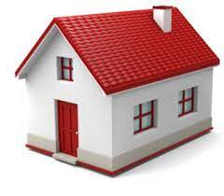
বাড়ির কাজ
তোমার বোন সম্পর্কে পাঁচটি বাক্য লিখে নিয়ে আসবে।

Slide 26
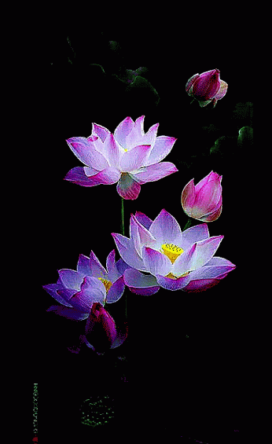
সবাইকে ধন্যবাদ

Slide 27
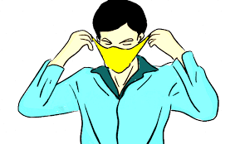
সবাই স্বাস্থ্যবিধি মেনে চলবো এবং মাক্স ব্যবহার করবো।

